Slide 1
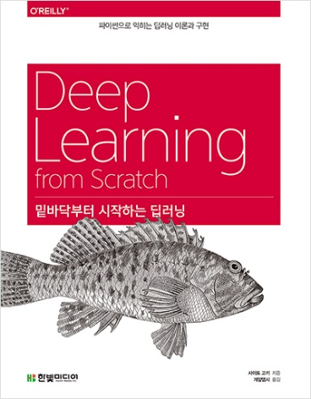
Chapter 3 신경망
Lily (Feat. Joseph)
2018.01.06

Slide 2
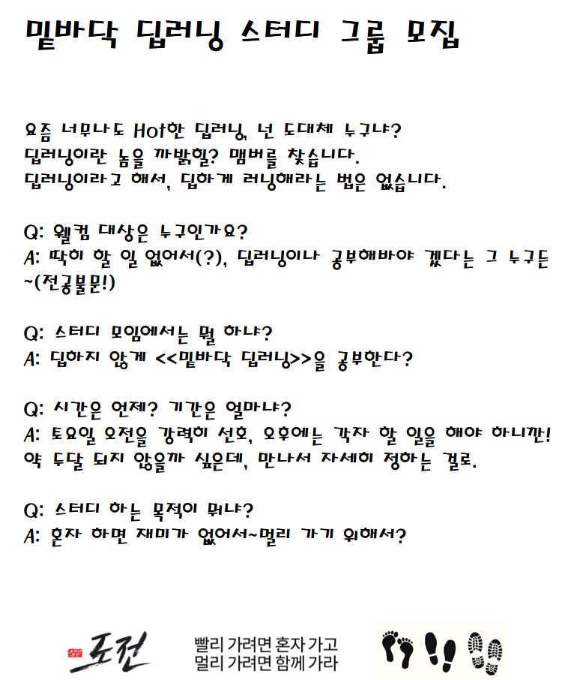

Slide 3
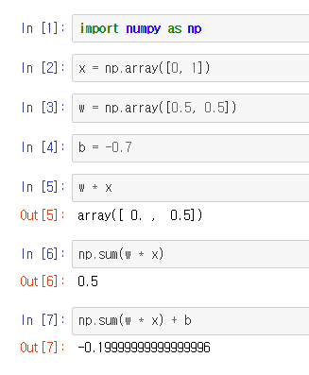
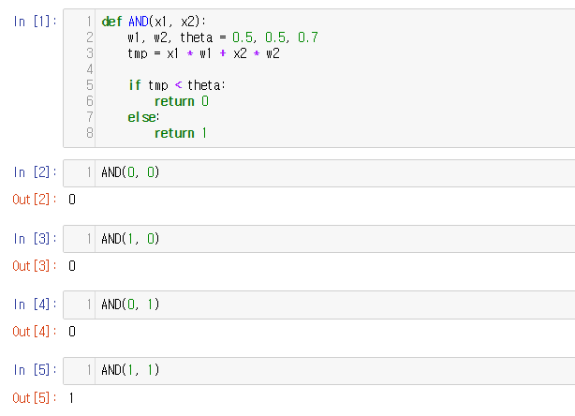
제1장 Hello Python 리뷰

Slide 4


Slide 5



My first 10 km
My second 20km
My first 20km

Slide 6
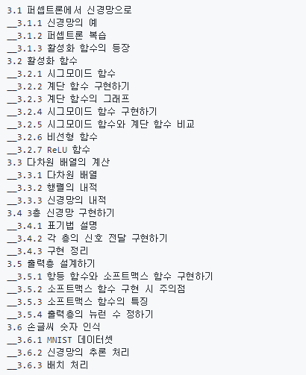
제3장 신경망~~
Joseph’s
Lily’s

Slide 7
제3장은 형식을 바꿔서 칠판 + 코딩 으로 갈께요~~~

Slide 8
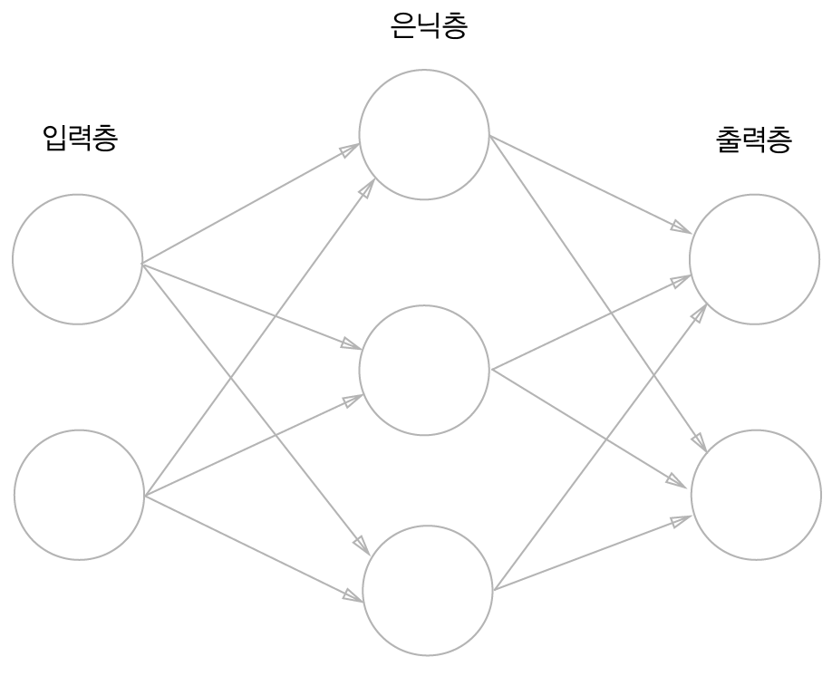
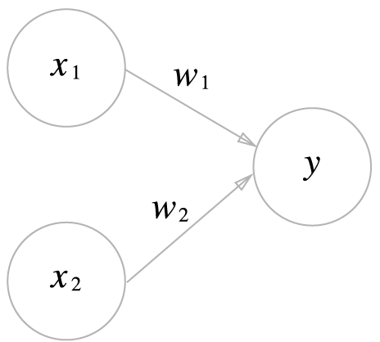
퍼셉트론
신경망

Slide 9

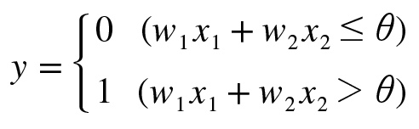
제2장 퍼셉트론 리뷰
가중치
뉴런 / 노드

Slide 10
퍼셉트론 동작 원리
입력 신호가 뉴런에 보내 질 때, 각각 입력의 신호에 고유한 가중치가 곱해진다.
뉴런에서 보내온 신호의 총합이 정해진 한계를 넘어 설 때만 1을 출력.
이를 또 뉴런 활성화 (activation) 라고 함
식으로 표현하면,
가중치
뉴런 / 노드

Slide 11
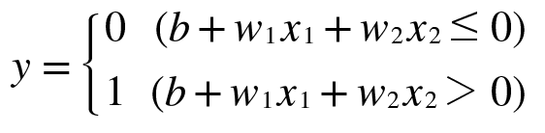
2.3.2 가중치(weight)와 편향(bias) 도입
Q: 기호만 변했을 뿐 기타는 모두 같습니다.
같으면, 왜 굳이 변형해야 할 까요?
의의:
입력 신호에 가중치를 곱한 값과 편향을 합친 값이 0보다 크면 1을 출력하고,
0보다 작거나 같으면 0을 출력.
별건 아니고, 한마디로 알아보기 쉽게 하기 위함임.
Theta를 -b로 치환하면
여기서 b를 편향 bias라고 함.

Slide 12
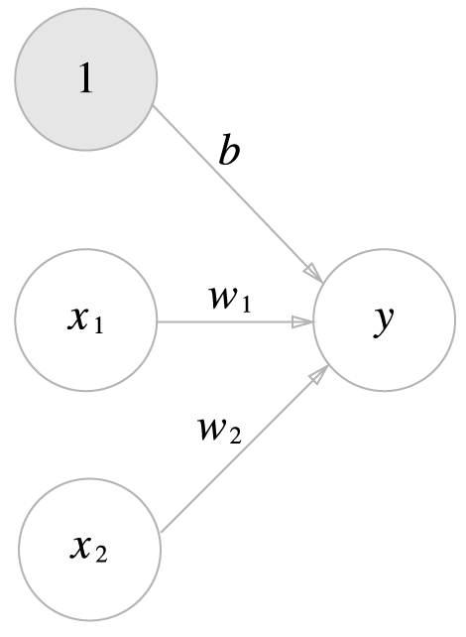
식을 그림으로 표현하면

Slide 13

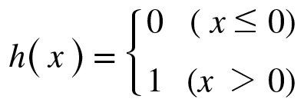
함수로 적어보면

Slide 14
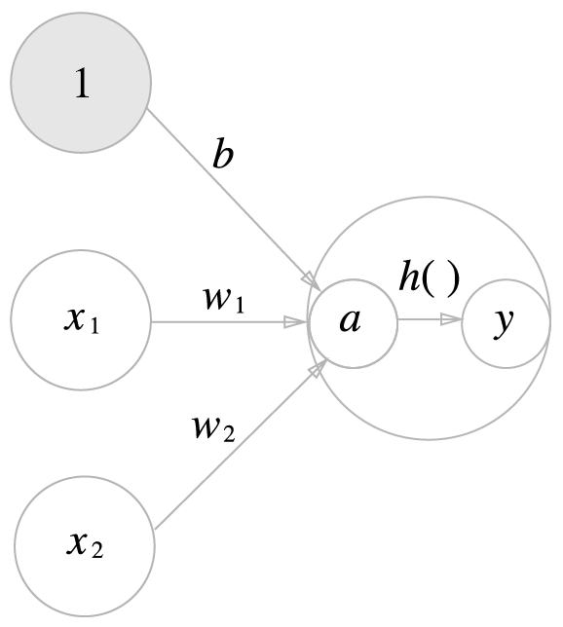


대입법을 사용해 보면 더 간결해짐.

Slide 15
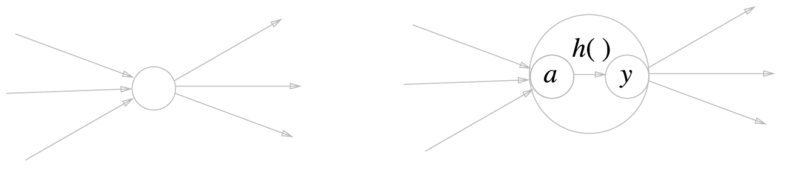
뉴런을 확대경으로 살펴보면
여기에서 h( )를 활성화 함수라고 함

Slide 16
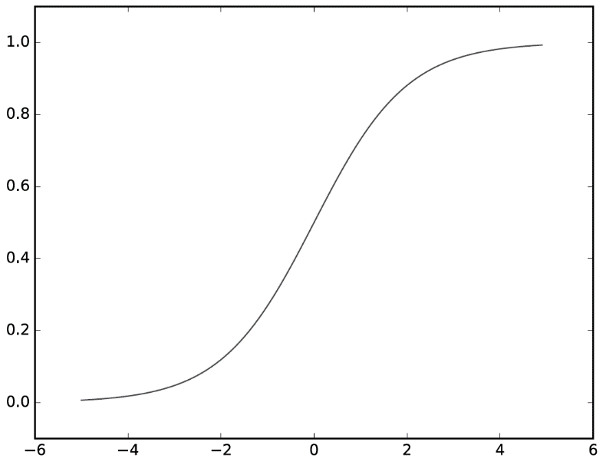
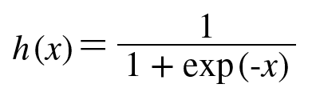
신경망에서 자주 사용하는 활성화 함수
이렇게 생긴 함수를 시그모이드 함수(sigmoid 함수)
그럼 어떻게 생겼냐?

Slide 17

우리 跑题 하는게 아니야???? 왜 갑자기 시그모이드 타령이야?

Slide 18
사실 상, 앞에서 본 퍼셉트론 과 신경망의 차이는 이 h(x)를 뭐로 하냐에 따라서 다름~~

Slide 19
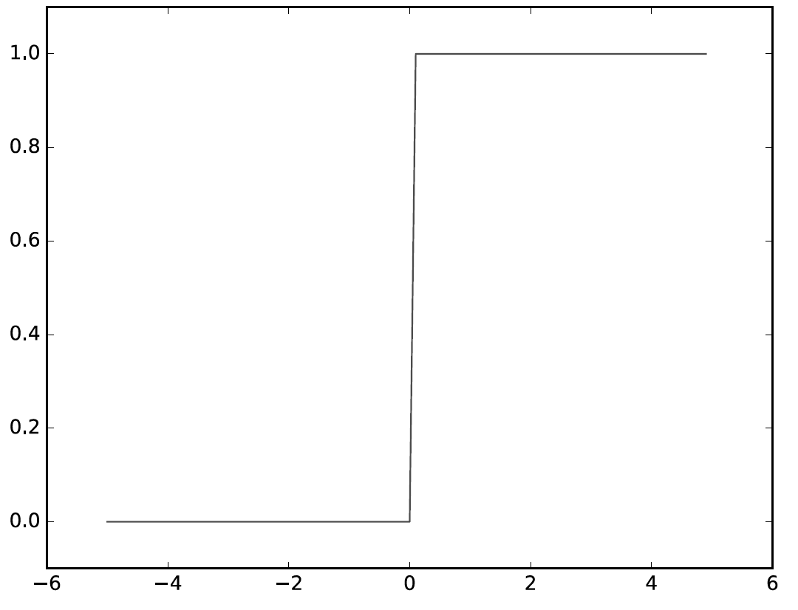
퍼셉트론의 h(x): 계단 함수

Slide 20
실습: 계단 함수 구현하기. 아~~~ 신난다~

Slide 21
실습: 시그모이드 함수 구현하기. 아~~~ 신난다~

Slide 22
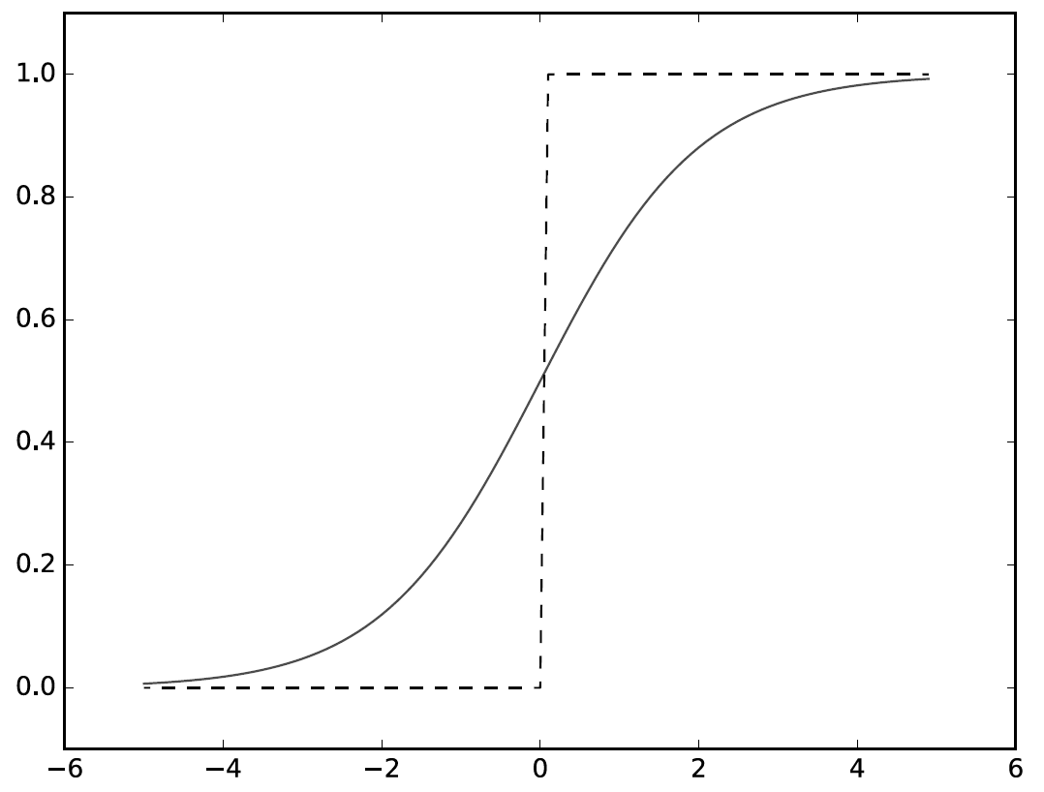
시그모이드 vs 계단함수
퍼셉트론에서는 0, 1만 흐른다면
신경망은 실수가 흐른다. (부드러움)
공통점은:
둘다, 값의 범위가 0과 1사이이다.

Slide 23
비선형 함수(非线性)
신경망에서는 비선형 함수를 활성화 함수로 사용한다.
다시 말해서, 선형 함수를 활성화 함수로 사용하지 않는다.
왜 그럴까?
교재 P75 아래부분 예제 참고.

Slide 24
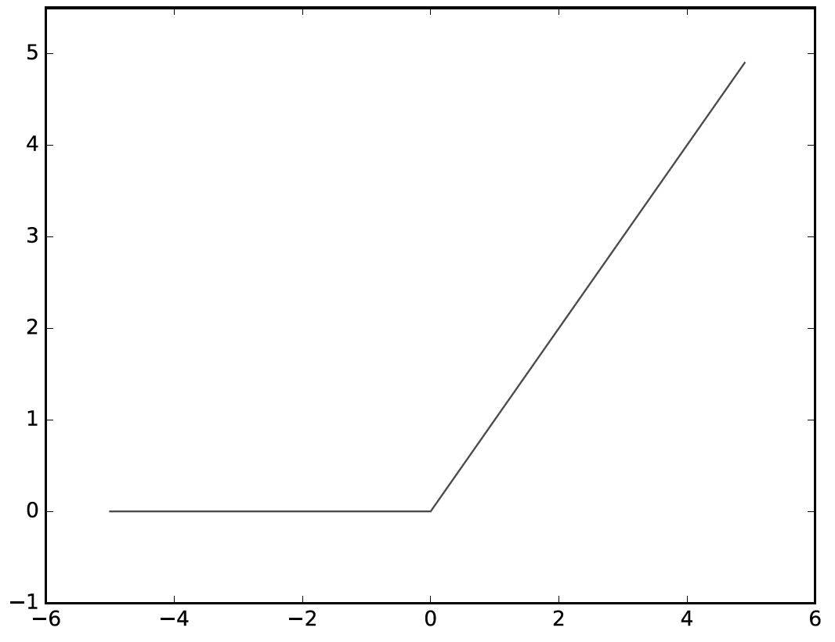
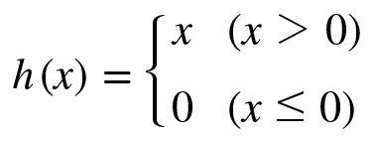
ReLU 함수
얘를 식으로 표시해 볼까요?

Slide 25
把接力棒交给 Lily~

Slide 26
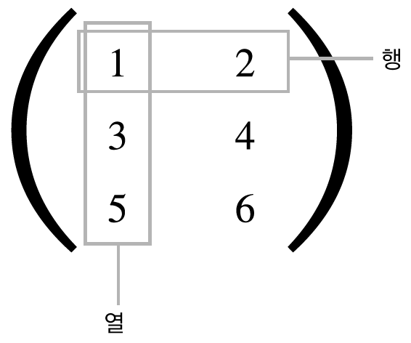
다차원 배열 계산

Slide 27
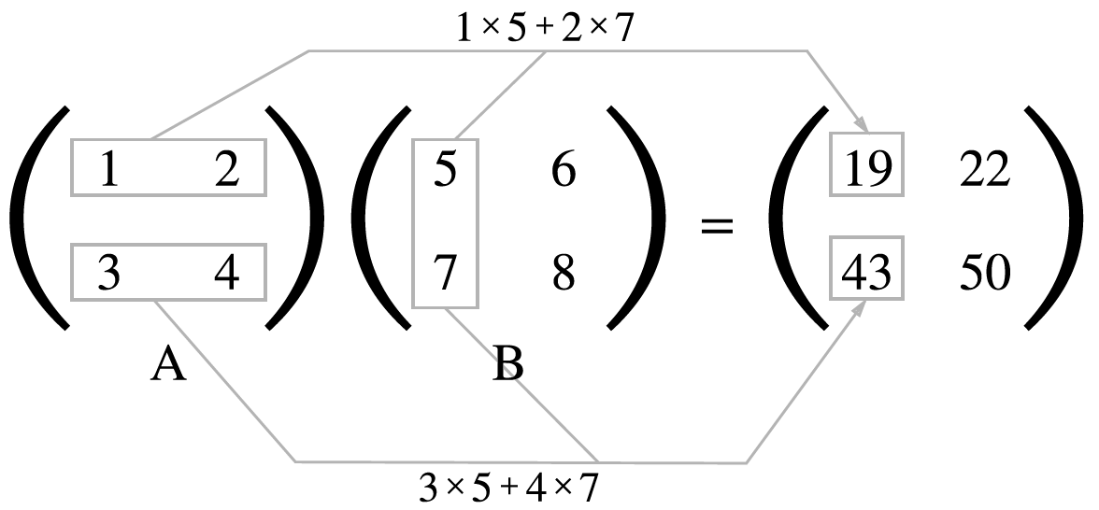
행렬의 내적(행렬 곱)

Slide 28
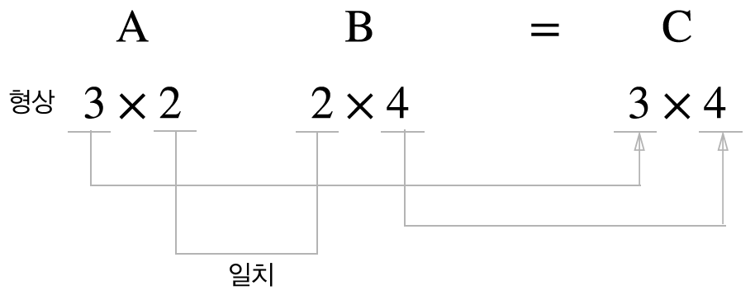
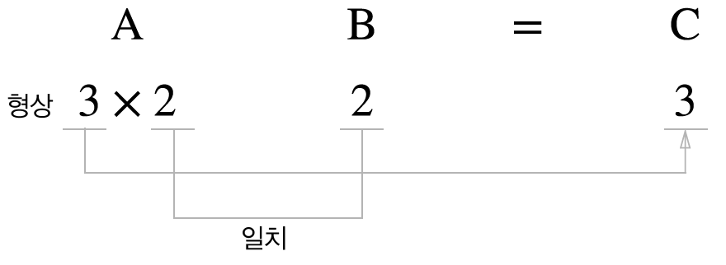

Slide 29
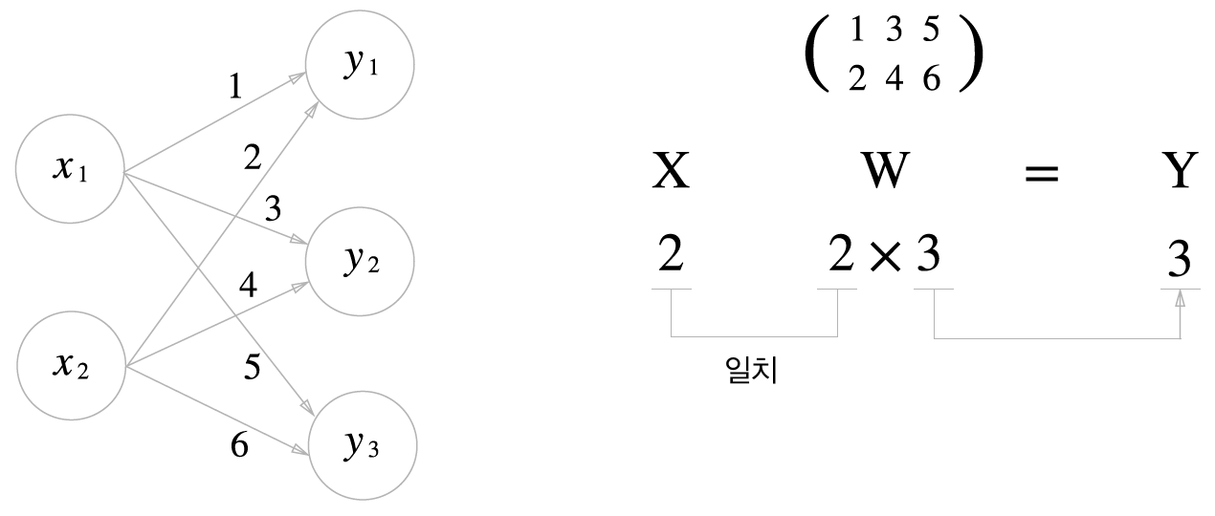
배운것을 신경망에 적용

Slide 30
오늘은 여기까지~~

Slide 31
우리는 고유하게 태어났다. 누군가의 복사본으로 죽지 않기를~

